Slide 1
Analyse SI de ODC Mali

Slide 2
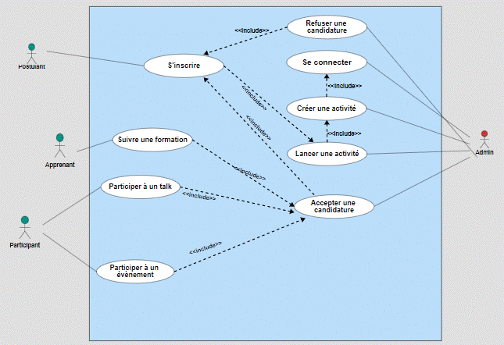
Diagramme de cas d’utilisation

Slide 3
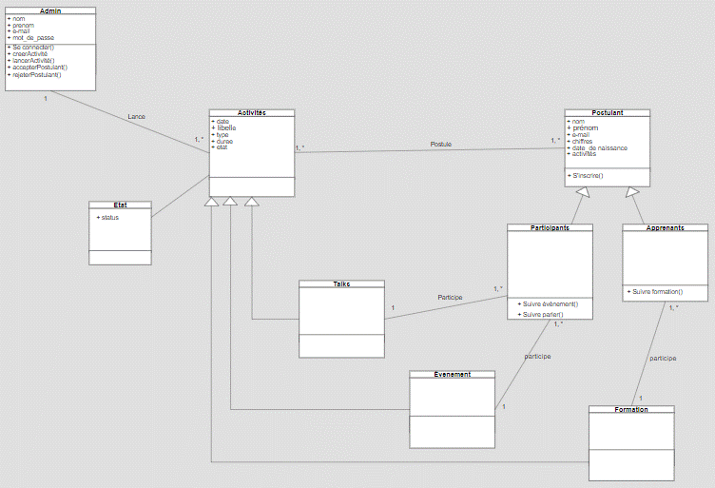
Diagramme de classe

Slide 4
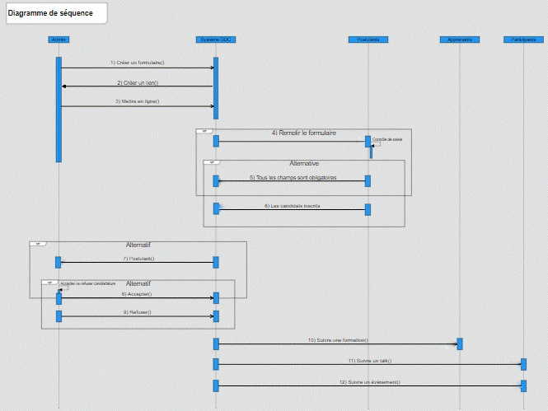
Diagramme de séquence

Slide 5
Les requêtes SQL
1. Liste des activités par type,date et par année.
select type, date, annee from activite;

Slide 6
Les requêtes SQL
2. Liste des apprenants ou participants par activités
Par formation
select * from postulant join activite where postulant.activite=activite.type and activite="formation" and duree="3 mois" and statut="accepter";

Slide 7
Les requêtes SQL
2. Liste des apprenants ou participants par activités
Par evenement
select * from postulant join activite where postulant.activite=activite.type and activite="evenement" and duree="3 jours" and statut="accepter";

Slide 8
Les requêtes SQL
2. Liste des apprenants ou participants par activités
Par talk
select * from postulant join activite where postulant.activite=activite.type and activite="talk" and duree="1 jours" and statut="accepter";

Slide 9
Merci de votre attention!

